Slide 1
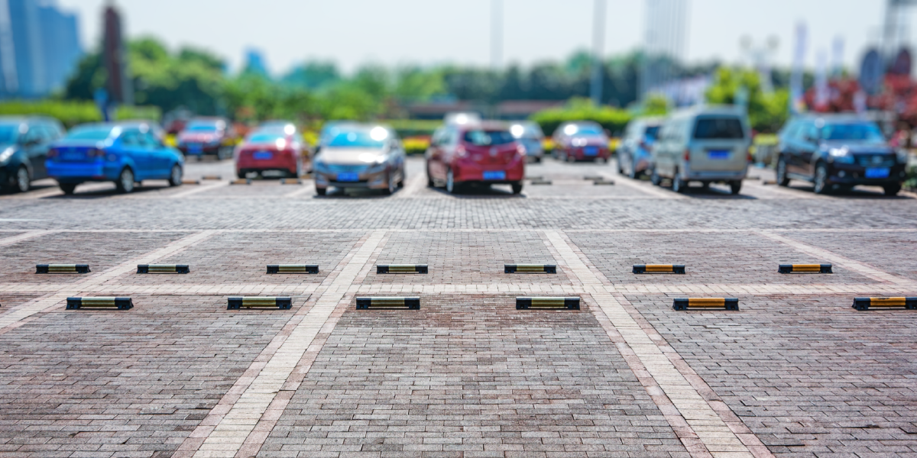
PARKING6

Slide 2
Equipe
- Beatriz Barbosa
- Carlos Eduardo
- Gabriel Alves
- Gabriel Augusto
- Michele Calazans
- Rafael dos Santos
PARKING6

Slide 3


empresa
PARKING6
Desenvolvimento de
softwares
Estacionamentos
PARKING6

Slide 4
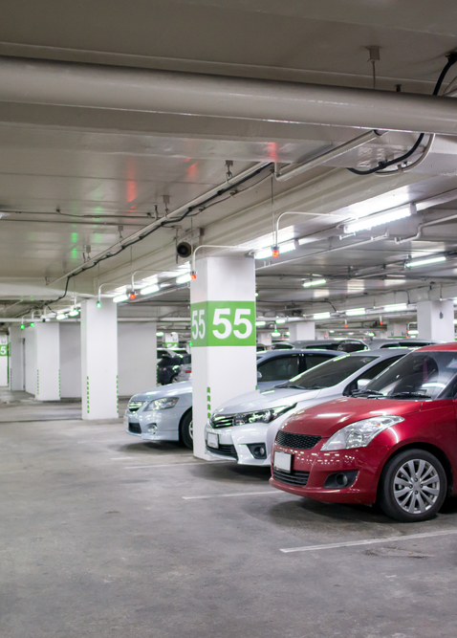


Aumento de veículos
Crescimento da frota;
1,2 bilhões de carros;
IBGE;
54.506.661 pertenciam ao Brasil;
Em 2017, houve o aumento de 1,2% no Brasil.
1,2%
PARKING6

Slide 5
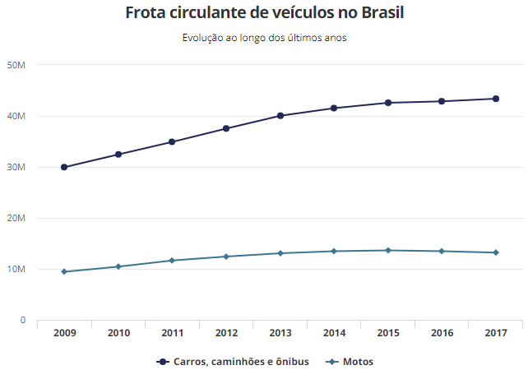
Aumento de veículos
Denatran;
2018 cresceu para 100 milhões;
Até 2050, a marca de 130 milhões;
Congestionamentos que ultrapassam 280km .
Butucatu
280km
São Paulo
PARKING6

Slide 6


MUltas
EPTC;
Registradas 32.313 multas;
Reajuste na infração;
Subindo 66%do valor anterior;
Além de 3 a 7 pontos na carteira habilitação (CNH).
PARKING6

Slide 7



5,4 mil
estacionamentos
R$2,5 mil p/ ano
500mil vagas
PARKING6

Slide 8




PARKING6

Slide 9
Site institucional
PARKING6

Slide 10
estaciocar
PARKING6

